Slide 1

Разработка программного модуля ERP-системы для управления складским учетом на спичечной фабрике “Белка-Фаворит”
Кировское областное государственное профессиональное образовательное бюджетное учреждение «Слободской колледж педагогики и социальных отношений»
Выполнил:
Останин Глеб Сергеевич
Группа: 22П-1
Специальность:
09.02.07 Информационные
системы и программирование
Руководитель: Калинин Арсений Олегович
2026

Slide 2
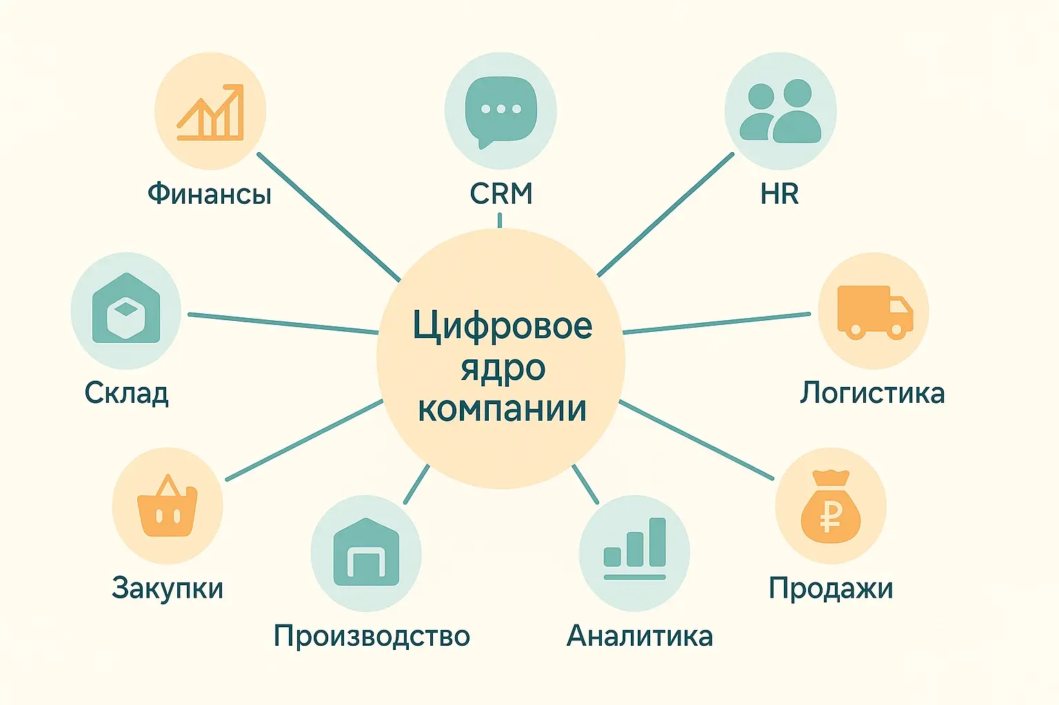
Актуальность, Цель и Задачи
Разработка программного модуля ERP-системы для управления складским учетом на спичечной фабрике “Белка-Фаворит”
Актуальность:
На предприятии «СФ Белка-Фаворит» отсутствует ERP-система
Внедрение ERP-системы запланировано в ближайшей перспективе
Учет склада и закупок ведется вручную → потери и риски
Цель: Разработка готовых к внедрению модулей «Склад» и «Закупки» на платформе «1С:Предприятие 8.3»
Задачи:
Описать предметную область.
Разработать техническое задание на создание программного продукта.
Описать архитектуру программы.
Описать алгоритмы и функционирование программы.
Провести тестирование и опытную эксплуатацию.
Разработать руководство оператора.

Slide 3

Анализ предметной области:
Разработка программного модуля ERP-системы для управления складским учетом на спичечной фабрике “Белка-Фаворит”
Управление закупками:
Планирование потребности на основе производственного плана
Формирование заказов поставщикам с учетом специализации
Контроль исполнения заказов (статусы: Сформирован, Отправлен, Выполнен)
Складской учет:
Хранение ТМЦ в разрезе складов, ячеек и партий
Поддержка методов оценки себестоимости: ФИФО и по средней
Инвентаризация:
Проведение сверки остатков
Автоматическое формирование корректирующих документов

Slide 4
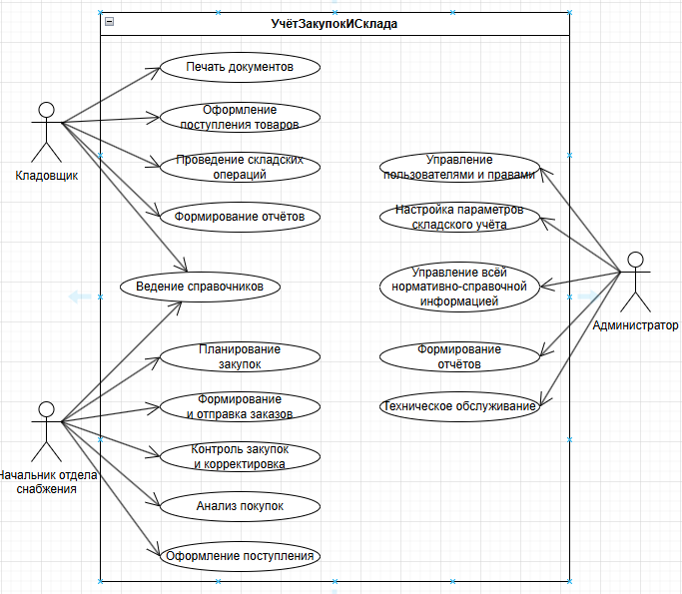
Роли пользователей:
Разработка программного модуля ERP-системы для управления складским учетом на спичечной фабрике “Белка-Фаворит”

Slide 5
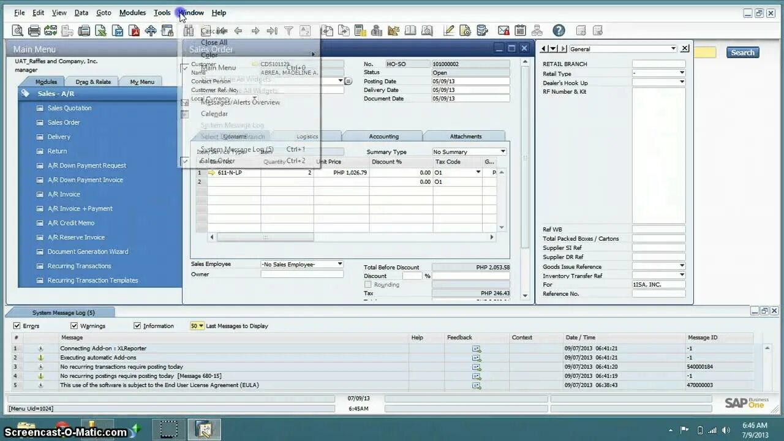
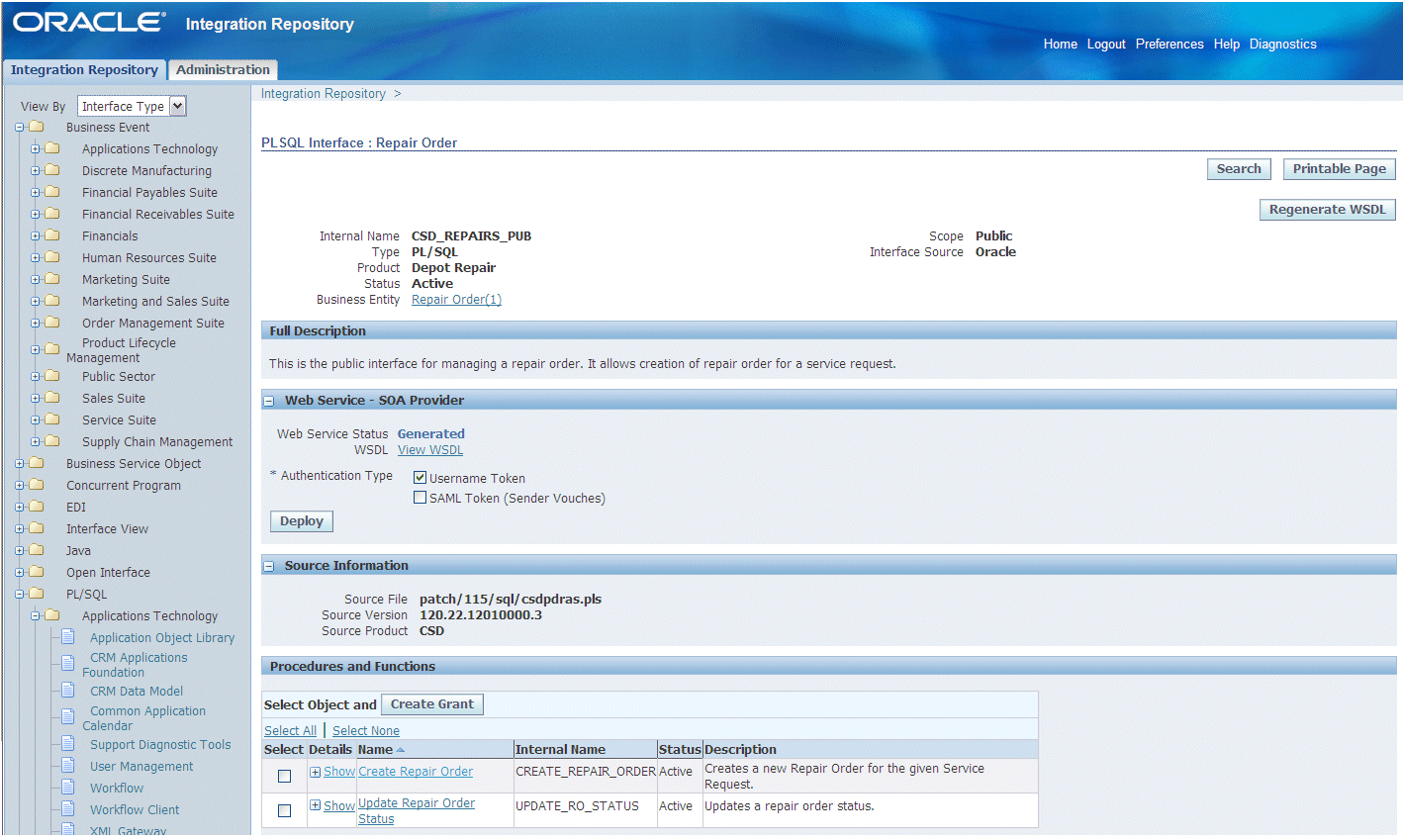
Программы-аналоги и риски внедрения:
Разработка программного модуля ERP-системы для управления складским учетом на спичечной фабрике “Белка-Фаворит”
SAP ERP
Плюс: Мощная модель данных, поддержка сложных бизнес-процессов
Минус: Огромные затраты на лицензии и внедрение
Oracle E-Business Suite
Плюс: Высокая производительность при больших объемах данных
Минус: Высокая стоимость внедрения и сопровождения

Slide 6

Платформа: «1С:Предприятие 8.3»
Разработка программного модуля ERP-системы для управления складским учетом на спичечной фабрике “Белка-Фаворит”
Ведущая отечественная платформа для ERP-решений
Гибкость и масштабируемость
Широкие возможности для быстрой разработки
Развитые механизмы интеграции
Соответствие российским стандартам учета

Slide 7

Демонстрация программы
Разработка программного модуля ERP-системы для управления складским учетом на спичечной фабрике “Белка-Фаворит”

Slide 8

Перспективы развития
Разработка программного модуля ERP-системы для управления складским учетом на спичечной фабрике “Белка-Фаворит”
Настройка публикации в браузере — доступ через веб-интерфейс
Автозаказ товаров — когда товар заканчивается, система сама предложит его заказать.
Планирование закупок по плану производства — система рассчитает, сколько сырья нужно закупить для выпуска готовой продукции.

Slide 9
Заключение
Разработка программного модуля ERP-системы для управления складским учетом на спичечной фабрике “Белка-Фаворит”
Разработан готовый к внедрению модуль «Склад и Закупки» для фабрики «Белка-Фаворит».
Автоматизированы все процессы: от планирования закупок до учета товаров на складе.
Руководитель может в любой момент посмотреть отчеты по складам, поставщикам и остаткам товаров.
У каждого сотрудника свой доступ: кладовщик, начальник отдела снабжения и администратор.
Программа протестирована и готова к работе.
Вся документация оформлена по ГОСТ.

Slide 10
Спасибо за внимание!
Разработка программного модуля ERP-системы для управления складским учетом на спичечной фабрике “Белка-Фаворит”
Готов ответить на ваши вопросы.

